Slide 1
SİVAS TEKNİK BİLİMLER MESLEK YÜKSEKOKULU EL SANATLARI BÖLÜMÜ

Slide 2
BÖLÜM ÖĞRETİM ELEMANLARI
DR. ÖĞR ÜYESİ ŞİRİN KARAMAN
DR.ÖĞR. ÜYESİ AYŞE AZAMET
ÖĞR. GÖR. EMİNE TONUS
ÖĞR. GÖR. SERDAR KORKMAZ
ÖĞR. GÖR. YASEMİN TAŞKIN
ÖĞR. GÖR. MEHMET FATİH ÇAKMAKTEPE

Slide 3
atölyelerimiz
EL SANATLARI ATÖLYESİ
TAŞ TEKNİKLERİ
AHŞAP TEKNİKLERİ
TASARIM III
TASARIM IV
KALEMİŞİ ATÖLYESİ
CAM İŞLEME ATÖLYESİ
SERAMİK ATÖLYESİ

Slide 4
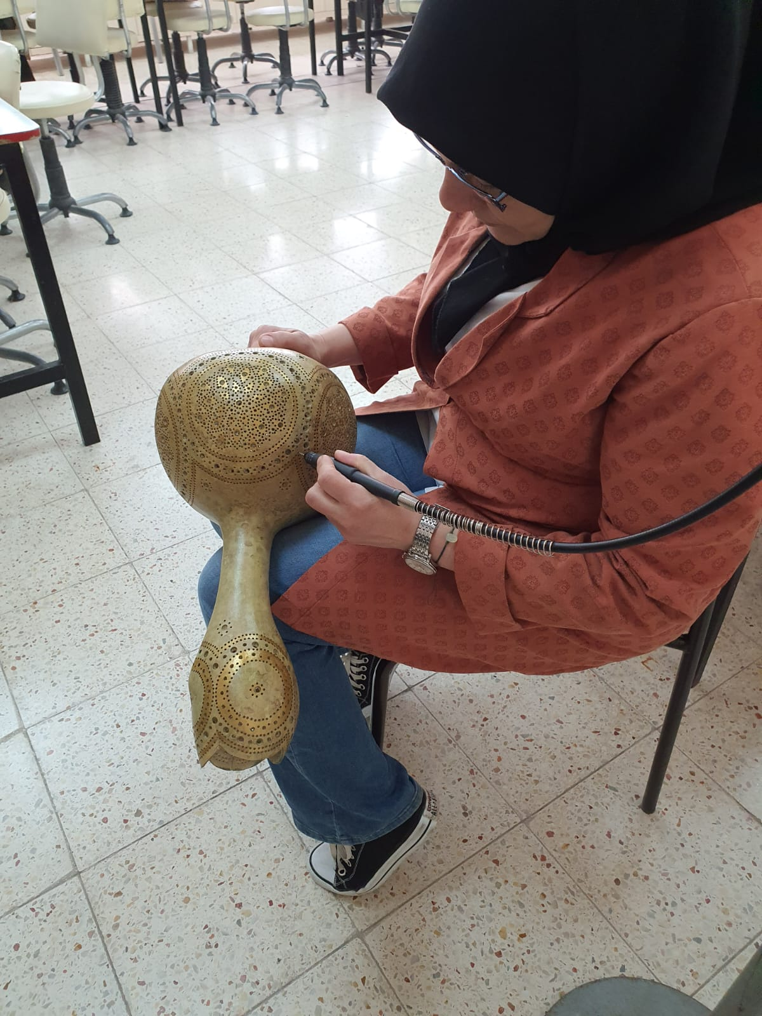
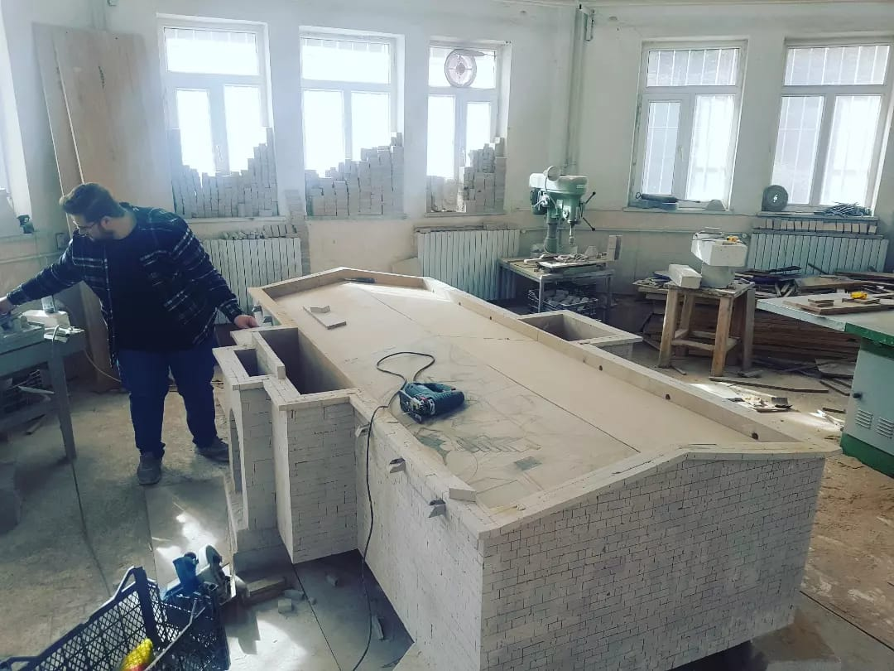
ÖĞRENCİ ÇALIŞMALARINDAN KARELER

Slide 5
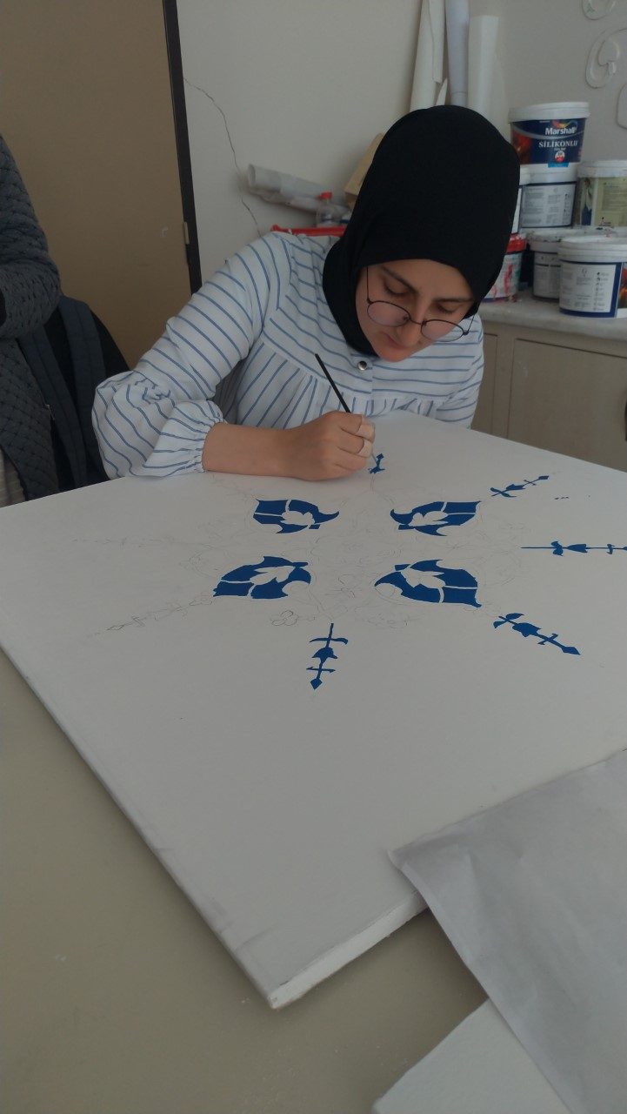
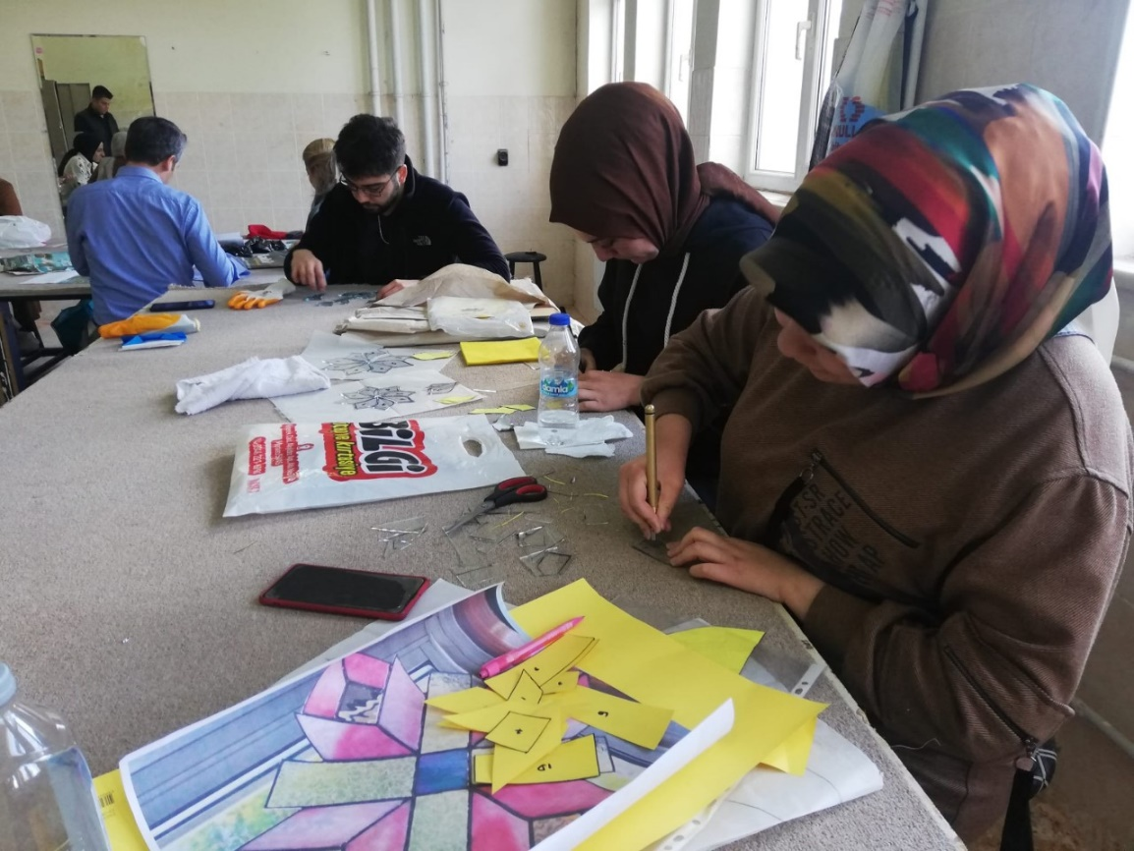

Slide 6
